Slide 1
プログラミングⅡ (Computer Programing II)
第三回：2017年4月26日（水）
#メソッド（後半）
市川 嘉裕

Slide 2
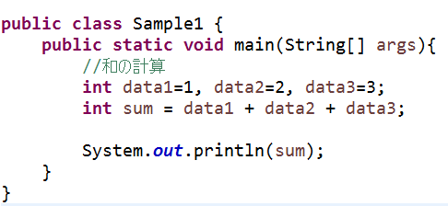
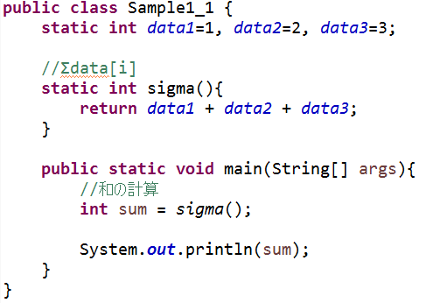
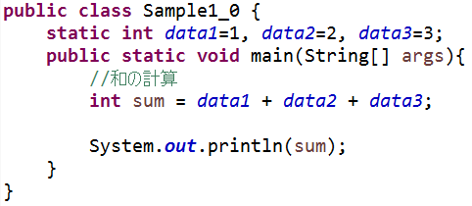
メソッドのおさらい1/3
Point：①処理の流れと②変数のスコープ（フィールド変数/局所変数）
メソッドが呼出しされたら宣言されたメソッドの本体
を処理して、return文により呼出された場所に戻る。
return文により結果を返却することができる。

Slide 3
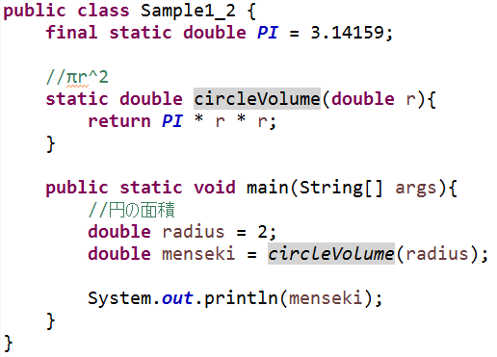
メソッドのおさらい2/3
フィールド変数の良い利用法
Not good
どこで変化してしまうかわからない
Recommended
Class全体で共通かつ一箇所で指定したい変数（定数など）

Slide 4
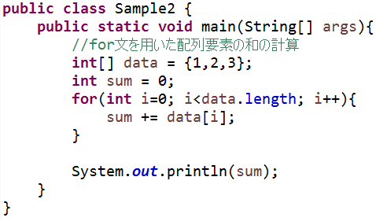
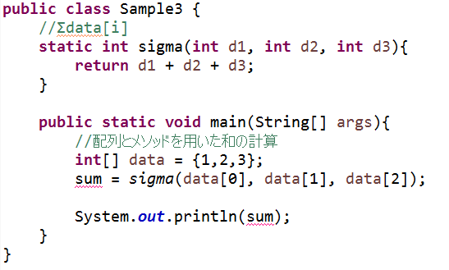
メソッドのおさらい3/3
配列によるデータの管理
仮引数に一個ずつしか値を渡すことができないと
データを配列で管理するメリットがない・・・・・・

Slide 5
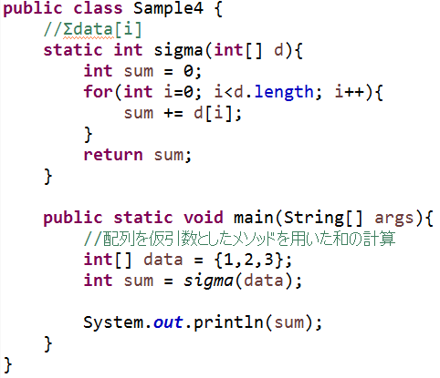
配列を扱うメソッド
メソッドには配列を渡すことが可能！（参照）
※配列を返却型に指定することも可能

Slide 6
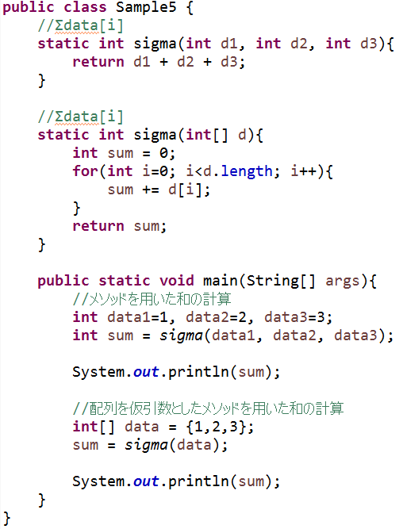
多重定義（overload）
同じ名前のメソッドを定義することが可能
⇒ほぼ同じ機能の同じ名前にすることが出来、名前付けが煩雑になりにくい
⇒同じメソッドに変数の渡し方が出来、利用が楽になる
ただし、同じシグネチャは多重定義不可
仮引数の型か個数のいずれかが異なればOK！

Slide 7
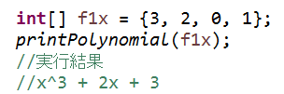
必修課題[0301]
【課題名：多項式の表現と表示】
変数xのN次多項式f1xは配列で表現して管理することができる。
具体的には、f1x[i]をx^iの項の係数とする。
この課題で扱う係数は整数とする。
以下の２行をmainに記述し、以下に示された実行結果が表示されるプログラムを作成せよ。

Slide 8
必修課題[0302]
【課題名：ベクトルの計算】
N次元のベクトルを実数型の配列で表現し、
ベクトルの絶対値を返すメソッドabsVector
k倍（kは実数）を返すメソッドmultiplyVector
2つのベクトルの和を返すメソッドsumVector
2つのベクトルの内積を返すメソッドdotVector
2つのベクトルの外積を返すメソッドcrossVector
を作成せよ。動作確認ができるようにmainメソッドを記述すること。

Slide 9
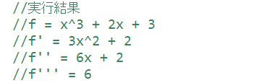
必修課題[0303]
【課題名：多項式の微分】
変数xのN次の多項式f2xをxで１～N階微分した結果を全て表示するプログラムを作成せよ。
実行結果は下の例のような表示を含むこと。（人が見たときの分かりやすさを優先して、書式は異なっていても良い）

Slide 10
発展課題[0304]
【課題名： 2次関数の極大極小】
ユーザによって入力された3つの係数an（|an|>0）をもつxの2次多項式で表される関数の極大値（あるいは極小値）とその時のｘの値を表示するプログラムを作成せよ。

Slide 11
第二回

Slide 12
バグを減らすにはどうするか？
ソースコードを記述しない（理想）
→授業では訓練だと思ってやむを得ず書いてください…！
ソースコードをコピペする
→量が増えるので変更に弱い．バグが混入しやすく発見もしにくい
ソースコードの量を減らす
汎用的な部分をメソッドとして記述
人が理解しやすいソースコードを記述
一連の処理（意味のある）をメソッドとして記述

Slide 13
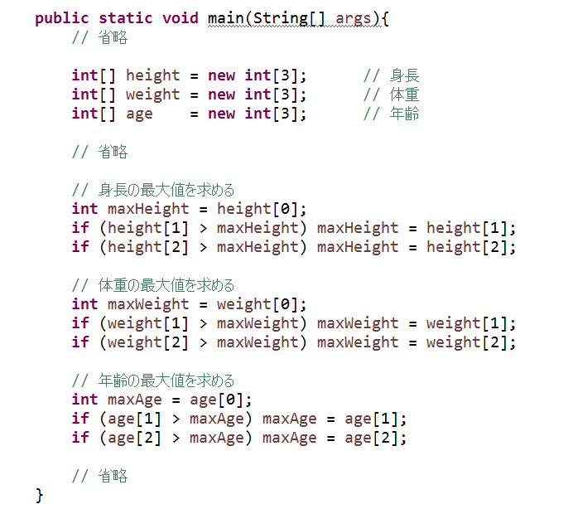
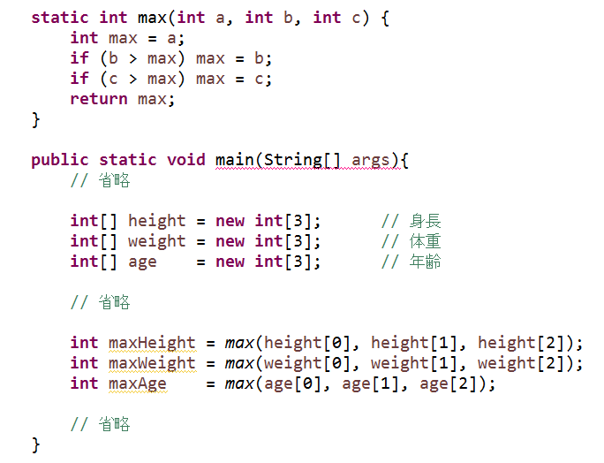
メソッドの使用例

Slide 14
メソッドの利用の仕方
①メソッド宣言
②メソッド呼出し
※メソッド宣言は別のクラスで行うこともできる

Slide 15
メソッドの宣言
宣言
①返却型
②メソッド名
③仮引数
return文
呼出し
実引数

Slide 16
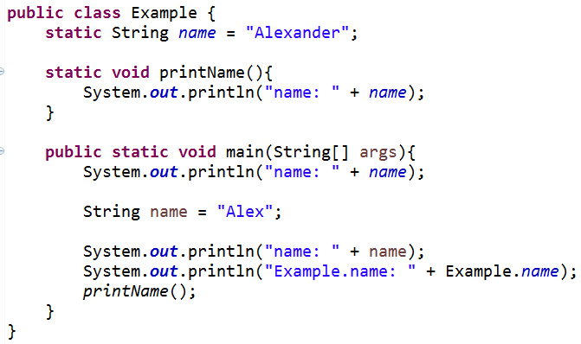

変数の有効範囲（scope）
フィールド
局所変数
実行結果

Slide 17
評価（前期）
中間・期末試験（40%）
課題/演習（60%）
毎週、必修課題と発展課題が課せられる
約15週分（1週分は4%に相当）
評価指標：
出席（無遅刻遅刻が満点）
提出期限（次回授業日の前日まで提出分を評価。発展課題は遅れても評価する）
実行可能かどうか
エラーが起こらないよう記述されているか
コメントがあるか
遅れても必ず提出すること。課題未提出の分だけ全体の評価を割り引く。

Slide 18
オフィスアワー（市川）
毎週水曜日15：00～17:00を予定
情報工学科棟2F206、3F306を訪ねてください
メールでの問い合わせも受け付けます
ichikawa@info.nara-k.ac.jp

Slide 19
課題の提出
e-Learningシステム上で提出してください。
以下が守られていない場合は、提出を不受理とする。
各課題についてファイル名は「Kadai####.java」、class名を「Kadai####」とする。####には課題番号を入れる
ファイルは課題ごとにzip形式に圧縮すること（次ページを参照）

Slide 20
参考：Eclipseのエクスポート機能
メニューから「ファイル」 → 「エクスポート」 → 「一般」 → 「アーカイブ・ファイル」を選択 → 「次へ」ボタン
エクスポートするファイルにチェックを入れる
提出するファイルのみにチェックを入れること
「宛先アーカイブ・ファイル」を指定 → 「完了」ボタン

